Slide 1
給与勧告の仕組みと本年の勧告のポイント
平成29年10月17日
大阪府人事委員会
目 次
１ 給与勧告制度の基本的考え方及び勧告の手順．．．．．．．Ｐ １
２ 民間給与との較差等に基づく給与改定．．．．．．．．．．Ｐ ２
３ 民間給与との比較．．．．．．．．．．．．．．．．．．．Ｐ ３
４ 調査事業所の状況．．．．．．．．．．．．．．．．．．．Ｐ ４
５ 民間との給与額の比較方法（ラスパイレス比較）．．．．．Ｐ ５
６ ラスパイレス比較の計算例．．．．．．．．．．．．．．．Ｐ ６
７ 初任給比較．．．．．．．．．．．．．．．．．．．．．．Ｐ ７
８ 大阪府職員モデル給与例 その１．．．．．．．．．．．．Ｐ ８
大阪府職員モデル給与例 その２．．．．．．．．．．．．Ｐ１０
９ 適用給料表別職員数・構成比．．．．．．．．．．．．．．Ｐ１１
１０ 給与勧告の推移．．．．．．．．．．．．．．．．．．．．Ｐ１２
１１ 大阪府職員（行政職給料表適用者）の年間給与の推移．．．Ｐ１３
１２ 他団体との比較．．．．．．．．．．．．．．．．．．．．Ｐ１４

Slide 2
１．給与勧告制度の基本的考え方及び勧告の手順 ～職員の給与はどのようにして決めるのか～
人事委員会勧告は、職員の労働基本権制約の代償措置として、職員の給与を社会一般の情勢に適応した適正なものとする機能を有するものです。（地方公務員法第14条）
職員の給与は、生計費並びに国及び他の地方公共団体の職員並びに民間事業の従事者の給与その他の事情を考慮して定めなければならないとされています。（地方公務員法第24条第２項）
人事委員会は、毎年少なくとも一回、給料表が適当であるかどうかについて、地方公共団体の議会及び長に同時に報告するものとされています。（地方公務員法第26条）
給与勧告を通じて職員の適正な処遇を確保することは、職務に精励している職員の士気の向上等に資するものであり、能率的な行政運営を維持する上での基盤となっています。
大阪府職員の調査
約67,000人対象
情勢適応の原則（＝民間準拠）
民間給与の調査
603事業所
約35,000人対象
行政職給料表
適用者
4月分給与の比較
役職段階・年齢・学歴による
ラスパイレス比較
民間従業員
事務・技術関係
職務従事者
年間支給月数
特別給（ボーナス）
年間支給月数の比較
昨年8月～本年
7月の支給状況
勤務条件、
諸手当等
勤務条件制度の比較
給与改定や
諸手当の支給状況
（地公法第14条）
企業規模
50人以上かつ
事業所規模
50人以上事業所
給料表、手当等の勤務条件の改定内容を決定
知事
勧告内容の検討、
条例改正等の検討、
議会への提案
議会
知事から提出された条例改正案を審議
「職員の給与等に関する報告及び勧告」

Slide 3
２．民間給与との較差等に基づく給与改定
◎職種別民間給与実態調査
企業規模50人以上、かつ、事業所規模50人以上の府内民間事業所から731事業所を抽出。
月例給については、公務の行政職給料表適用職員と類似する職務に従事する民間の事務・技術関係従業員35,718人の本年４月分給与月額等を調査。特別給（ボーナス）については、民間事業所における昨年８月から本年７月までの直近１年間の支給状況を調査。
◎職員給与と民間給与との比較
月例給については職員と民間従業員の本年４月分給与をラスパイレス方式（５ページ参照）で比較。
職員給与が民間給与を230円（0.06％）下回ることが明らかになった。
特別給（ボーナス）については、民間における特別給の合計額が月例給の4.40月分にあたることが明らかになった。
◆月例給
（較差内） ～較差230円（0.06％）解消のため給料月額等を引上げ～
◎給料月額 【207円（0.05%）】
行政職給料表について、較差の範囲内において、初任給及び20歳台半ばまでの若年層の給料月額を引上げ。
◎はね返り【23円（0.01%）】
給料等の一定割合で定められている手当額等の増加分（地域手当など）。
◎較差内 ～較差230円（0.06%）解消のため給料月額等を引上げ～
民間との較差 230円 (0.06%) | 引上げ 改定
職員給与 383,175円 |  | 民間給与 383,405円
給料月額 | 207円（0.05%） | 行政職給料表について、較差の範囲内において、初任給及び20歳台半ばまでの若年層の給料月額を引上げ。
はね返り | 23円（0.01%） | 給料等の一定割合で定められている手当額等の増加分（地域手当など）。
比較
◎較差外
初任給調整手当
医師に対する初任給調整手当の限度額について、これまで国の改定に準じることを基本としてきた経過を踏まえ引上げ。
◆特別給（ボーナス）
～現行4.30月分から0.1月分引き上げ年間4.40月分とする～ ※（職員＝年間4.30月分、民間＝同4.40月分）
 | 6月期 |  |  | 12月期 |  |  | 年間
 | 期末 | 勤勉 | 計 | 期末 | 勤勉 | 計 | 期末 | 勤勉 | 計
現行 | 1.225 | 0.850 | 2.075 | 1.375 | 0.850 | 2.225 | 2.600 | 1.700 | 4.300
勧告後 | 1.225 | 0.900 | 2.125 | 1.375 | 0.900 | 2.275 | 2.600 | 1.800 | 4.400
引き上げる0.1月分は、民間の支給状況を踏まえ勤勉手当に配分。

Slide 4
3．民間給与との比較
◆比較方法
○民間給与との比較は、主な給与決定要素を同じくする者同士で比較することが適当
※府職員の人員数のウエイトを用いたラスパイレス比較
＜主な給与決定要素＞
※詳細は「５ 民間との給与額の比較方法（ラスパイレス比較）」を参照
役職段階
（部長、課長、係長、係員等）
年齢
学歴
◆調査対象
○企業規模50人以上の多くの民間企業においては、公務と同様、課長・係長等の役職段階があることから、同種・同等の者同士による比較が可能
○現行の調査対象であれば、実地による精緻な調査が可能
企業規模50人未満 | 役職段階の例 | 府内民営事業所の正社員数の割合 ※平成26年経済センサス基礎調査（総務省）を基に大阪府人事委員会において集計
企業規模50人以上
課 長
企業規模50人未満･･･35.4％
係 員
企業規模50人以上･･･64.6％
部 長
課 長
課長代理
係 長
係 員
府内の民営事業所全体の正社員数の６割を超える人数をカバー

Slide 5
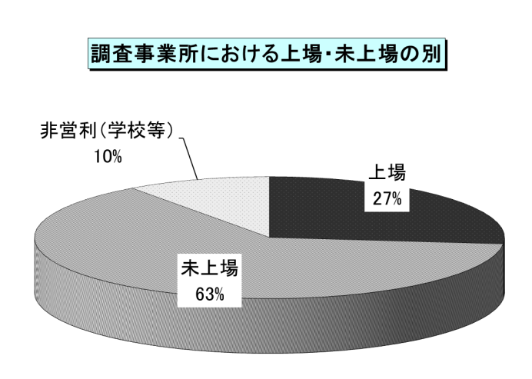
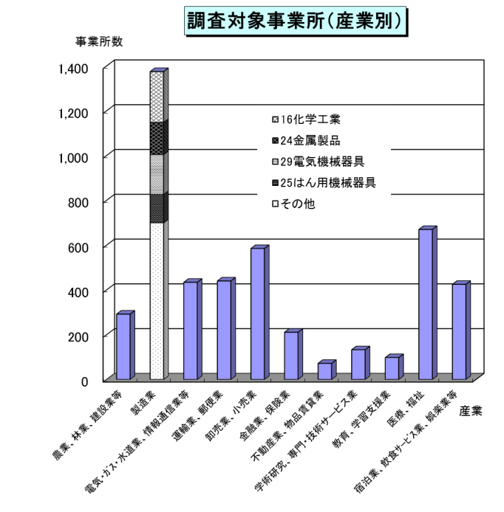
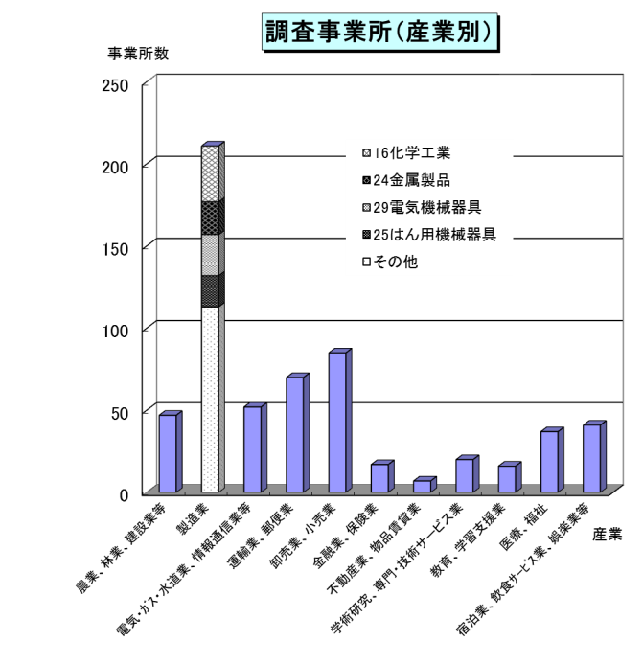
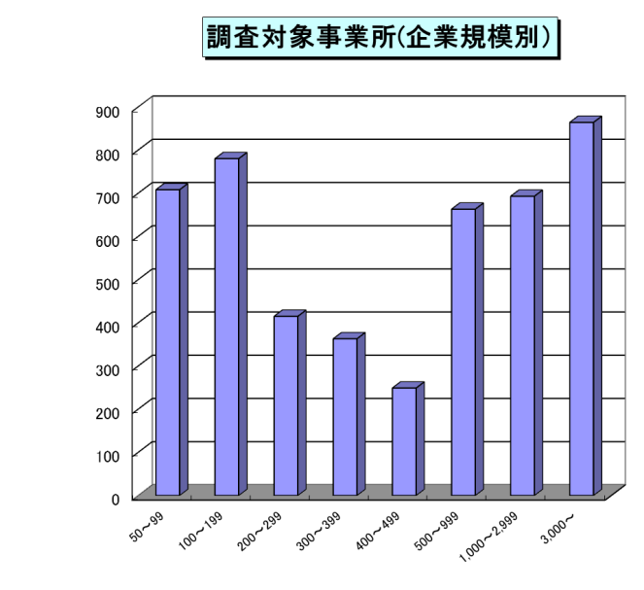
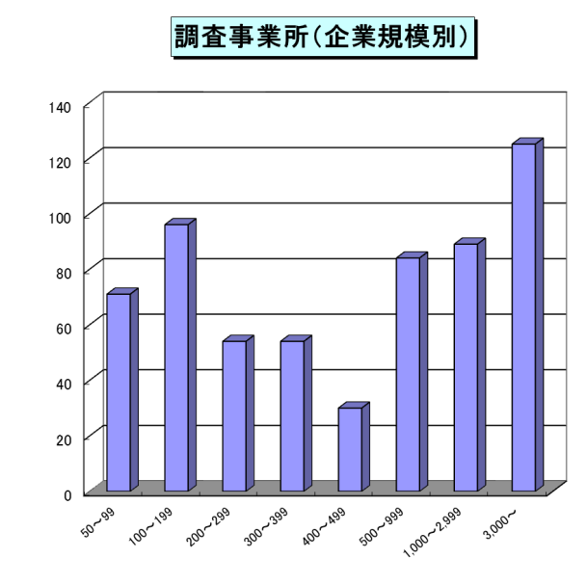
４．調査事業所の状況

Slide 6
５．民間との給与額の比較方法（ラスパイレス比較）
個々の大阪府職員に民間従業員の給与額を支給したとすれば、これに要する支給総額（Ａ）が、現に支払っている支給総額（Ｂ）に比べてどの程度の差があるかを算出するのが、ラスパイレス方式と呼ばれる比較方法です。
具体的には、以下のとおり、役職段階、学歴、年齢別の大阪府職員の平均給与と、これと条件を同じくする民間従業員の平均給与のそれぞれに大阪府職員数を乗じた総額を算出し、両者の水準を比較しています。
(役職段階)
(学歴)
(年齢)
（民間給与総額（Ａ））
（公務員給与総額（Ｂ））
１級
（主事）
大卒
２３歳
民間給与×公務員数
突合
公務員給与×公務員数
大阪府職員
（事務・技術職員）
民間給与×公務員数
突合
公務員給与×公務員数
２級
（副主査）
短大卒
２１歳
３級
（主査）
高卒
１９歳
民間給与×公務員数
突合
公務員給与×公務員数
中卒
１６歳
民間給与×公務員数
突合
公務員給与×公務員数
４級
（課長補佐）
５級６級
（課長・参事）
民間給与総額／公務員総数＝383,405円 （ａ）
公務員給与総額／公務員総数＝383,175円 （ｂ）
７級８級
（部長・次長）
本年の較差 230円（0.06％） （算定方法）（ａ）－（ｂ）

Slide 7
６．ラスパイレス比較の計算例
１ 府職員の役職段階、年齢階層、学歴別の平均給与額を算出 | ３ １及び２のそれぞれの平均給与額に府職員数を乗じた総額を算出 | ４ それぞれを合計し、その水準（平均額）を比較
２ 条件（役職段階、年齢、学歴）を同じくする民間企業従業員の平均給与額を算出
◎較差額：民間企業従業員平均給与額（B）270,400円 － 府職員平均給与額（A）270,200円 ＝ 200円 ◎較差率：較差額200円 ÷ 府職員平均給与額（A）270,200円 × 100 ＝ 0.07％
府職員/A歳階層/大学卒
280,000円 245,000円 240,000円
３人：平均255,000円
府職員/B歳階層/大学卒
300,000円 286,000円
２人：平均293,000円
府職員/A歳階層/大学卒
255,000円×3人 ＝765,000円
府職員
765,000円＋586,000円 合計：1,351,000円
1,351,000円÷5人 平均：270,200円（A）
府職員/B歳階層/大学卒
293,000円×2人 ＝586,000円
左記の民間企業従業員の平均給与額に条件（役職段階、学歴、年齢）が同じ階層の府職員数を乗じた額を算出
民間企業従業員/A歳階層/大学卒
290,000円 280,000円 270,000円 250,000円 230,000円
5人：平均264,000円
民間企業従業員/B歳階層/大学卒
300,000円 290,000円 270,000円 260,000円
４人：平均280,000円
民間企業従業員/A歳階層/大学卒
264,000円×3人 ＝792,000円
民間企業従業員
792,000円＋560,000円 合計：1,352,000円
1,352,000円÷5人 平均：270,400円（B）
民間企業従業員/B歳階層/大学卒
280,000円×2人 ＝560,000円

Slide 8
７．初任給比較
大卒
高卒
（勧告実施前）
（勧告実施前）
（勧告実施前）
（勧告実施前）
勧告実施後
○初任給引上げ額 国家公務員 1,000円
大阪府職員 2,000円
※下記金額には、はね返り分含む
（注）国家公務員、大阪府職員は、地域手当（国家公務員：16%（大阪市域）、大阪府：11%）を含む額。

Slide 9
８．大阪府職員モデル給与例 その１ （行政職給料表適用者）
◆モデル給与例計算の前提条件
【年齢】 | 職階ごとに５歳刻みで設定
【モデルとなる給料月額】 | モデル年齢の人員分布で最も多い号給の給料月額
【給与月額に含まれるもの】 | 給料、管理職手当、地域手当、義務教育等教員特別手当、教職調整額
【年間給与に含まれるもの】 | 上記、「給与月額」×12＋期末・勤勉手当
【留意点】 | ・年度途中の昇給（定期昇給は毎年１月）、扶養手当等は考慮していない。 ・示した例は一つのモデルケースであり、世帯構成、人事評価結果等の違いにより、同じ年齢であっても職員ごとに異なる。
（単位：円）
職 |  | 年齢 | 勧告前(a) |  | 勧告後(b) |  | 増減額(b-a)
 |  |  | 給与月額 | 年間給与 | 給与月額 | 年間給与 | 給与月額 | 年間給与
行政職給料表 | 部長級 | 55歳 | 762,126 | 12,866,233 | 762,126 | 12,953,987 | 0 | 87,754
 | 次長級 | 55歳 | 683,982 | 11,438,220 | 683,982 | 11,514,410 | 0 | 76,190
 | 課長級 | 50歳 | 585,969 | 9,759,242 | 585,969 | 9,823,120 | 0 | 63,878
 | 課長補佐級 | 50歳 | 468,531 | 7,923,089 | 468,531 | 7,976,969 | 0 | 53,880
 | 主査級 | 45歳 | 418,914 | 6,994,604 | 418,914 | 7,040,684 | 0 | 46,080
 | 主事級（副主査） | 35歳 | 310,911 | 5,124,897 | 310,911 | 5,157,543 | 0 | 32,646
 | 主事級 | 大卒初任給 | 200,688 | 3,265,192 | 202,908 | 3,321,602 | 2,220 | 56,410

Slide 10
８．大阪府職員モデル給与例 その１ （教育職、公安職給料表適用者）
（単位：円）
職 |  | 年齢 | 勧告前(a) |  | 勧告後(b) |  | 増減額(b-a)
 |  |  | 給与月額 | 年間給与 | 給与月額 | 年間給与 | 給与月額 | 年間給与
高等学校等 教育職給料表 | 校長 | 55歳 | 633,052 | 10,352,691 | 633,052 | 10,417,691 | 0 | 65,000
 | 教頭 | 50歳 | 559,380 | 8,944,378 | 559,380 | 8,997,016 | 0 | 52,638
 | 首席・指導教諭 | 45歳 | 485,606 | 8,062,751 | 485,606 | 8,115,475 | 0 | 52,724
 | 教諭 | 45歳 | 473,039 | 7,754,829 | 473,039 | 7,803,847 | 0 | 49,018
 | 教諭 | 35歳 | 387,829 | 6,359,189 | 387,829 | 6,399,407 | 0 | 40,218
 | 教諭 | 大卒初任給 | 235,673 | 3,816,303 | 238,213 | 3,881,114 | 2,540 | 64,811
小学校・中学校 教育職給料表 | 校長 | 55歳 | 599,308 | 9,798,662 | 599,308 | 9,860,148 | 0 | 61,486
 | 教頭 | 50歳 | 577,063 | 9,239,925 | 577,063 | 9,294,527 | 0 | 54,602
 | 首席・指導教諭 | 45歳 | 478,765 | 7,947,820 | 478,765 | 7,999,770 | 0 | 51,950
 | 教諭 | 45歳 | 460,110 | 7,542,124 | 460,110 | 7,589,784 | 0 | 47,660
 | 教諭 | 35歳 | 364,241 | 5,973,348 | 364,241 | 6,011,142 | 0 | 37,794
 | 教諭 | 大卒初任給 | 235,673 | 3,816,303 | 238,213 | 3,881,114 | 2,540 | 64,811
公安職給料表 | 警視（所属長級以上） | 58歳 | 631,701 | 10,625,480 | 631,701 | 10,697,298 | 0 | 71,818
 | 警視（管理官級） | 55歳 | 517,704 | 8,736,768 | 517,704 | 8,796,304 | 0 | 59,536
 | 警部 | 50歳 | 492,729 | 8,315,292 | 492,729 | 8,371,956 | 0 | 56,664
 | 警部補 | 45歳 | 447,996 | 7,465,400 | 447,996 | 7,514,680 | 0 | 49,280
 | 巡査部長 | 40歳 | 385,170 | 6,336,812 | 385,170 | 6,377,256 | 0 | 40,444
 | 巡査長 | 35歳 | 312,909 | 5,081,640 | 312,909 | 5,112,930 | 0 | 31,290
 | 巡査 | 25歳 | 246,309 | 4,000,056 | 247,863 | 4,050,079 | 1,554 | 50,023
 | 巡査 | 大卒初任給 | 225,441 | 3,661,160 | 227,994 | 3,725,419 | 2,553 | 64,259

Slide 11
８．大阪府職員モデル給与例 その２ （民間給与との比較）
（平成２９年職員給与実態調査と平成２９年職種別民間給与実態調査のデータから試算）
大阪府職員の状況 【行政職給料表適用者】 （モデルは府職員の平均で設定） | 部長級 |  | 課長級 |  | 主査級 |  | 主事級（副主査除く）
 | 年齢 | 給与額 | 年齢 | 給与額 | 年齢 | 給与額 | 年齢 | 給与額
 | 57.0歳 | 782,950円 | 54.1歳 | 621,038円 | 46.4歳 | 422,395円 | 26.5歳 | 237,529円
１ 給与額欄は、比較する際の給与額で、給料（調整額を含む。）・管理職手当・扶養手当・地域手当・住居手当・単身赴任手当（基礎額）の合計額です。
２ 給与額欄は、勧告前の給与額です。
民間従業員（企業規模） | 部長 |  | 課長 |  | 係長 |  | 係員
 | 年齢 | 給与額 | 年齢 | 給与額 | 年齢 | 給与額 | 年齢 | 給与額
1,000人以上の上場企業 | 56.9歳 | 782,287円 | 53.9歳 | 646,749円 | 46.1歳 | 424,603円 | 27.0歳 | 264,286円
500人以上の上場企業 | 56.9歳 | 757,926円 | 53.9歳 | 643,325円 | 46.1歳 | 422,785円 | 27.0歳 | 261,638円
100～499人の全企業 | 57.0歳 | 569,703円 | 53.9歳 | 511,620円 | 46.0歳 | 369,839円 | 26.9歳 | 231,086円
50~99人の全企業 | 56.7歳 | 593,128円 | 53.5歳 | 506,344円 | 45.7歳 | 356,382円 | 27.0歳 | 232,336円
１ 年齢及び給与額欄は、役職段階別の府職員の平均年齢（四捨五入値）の±１歳の民間従業員の単純平均値です。
２ 給与額欄は、比較する際に使用する、きまって支給する給与額から時間外手当と通勤手当を除いた金額です。
差引（府職員ー民間従業員） | 部長 |  | 課長 |  | 係長 |  | 係員
 | 年齢 | 給与額 | 年齢 | 給与額 | 年齢 | 給与額 | 年齢 | 給与額
1,000人以上の上場企業 | 0.1歳 | 663円 | 0.2歳 | ▲25,711円 | 0.3歳 | ▲2,208円 | ▲0.5歳 | ▲26,757円
500人以上の上場企業 | 0.1歳 | 25,024円 | 0.2歳 | ▲22,287円 | 0.3歳 | ▲390円 | ▲0.5歳 | ▲24,109円
100～499人の全企業 | 0歳 | 213,247円 | 0.2歳 | 109,418円 | 0.4歳 | 52,556円 | ▲0.4歳 | 6,443円
50~99人の全企業 | 0.3歳 | 189,822円 | 0.6歳 | 114,694円 | 0.7歳 | 66,013円 | ▲0.5歳 | 5,193円

Slide 12
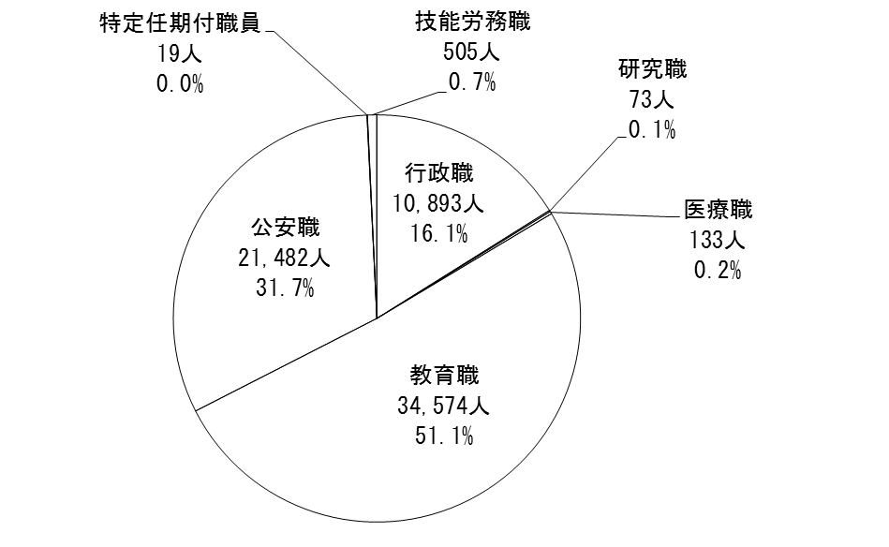
９．適用給料表別職員数・構成比
◎平成29年4月現在
 | 行政職 | 研究職 | 医療職 |  |  | 教育職 |  | 公安職 | 特定任期付職員 | 技能労務職 | 合計
 |  |  | （一） | （二） | （三） | 高等学校等 | 小学校・中学校
職員数 | 10,893人 | 73人 | 49人 | 74人 | 10人 | 12,008人 | 22,566人 | 21,482人 | 19人 | 505人 | 67,679人
 |  |  | 133人 |  |  | 34,574人
構成比 | 16.1% | 0.1% | 0.1% | 0.1% | 0.0% | 17.7% | 33.3% | 31.7% | 0.0% | 0.7% | 100.0%
 |  |  | 0.2% |  |  | 51.1%
※構成比はそれぞれ端数処理をしているため、合計が１００％とならない場合がある。

Slide 13
10．給与勧告の推移
年 度 | 月 例 給 |  |  |  | 特 別 給 |  | 給与制度の 主な動き
 | 公 民 較 差 | 勧 告 |  | 実施分（注１） | 勧 告 | 実施分（注１）
11年度 | 2,266円（0.51%） | 1,104円（0.22%） | （給料表改定） | 勧告どおり | 4.95月(▲0.30月) | 勧告どおり | ◎管理職手当5％減額（H9年度～） ◎普通昇給延伸等（H11～12年度） ◎期末勤勉手当の減額 (H17～22年度） ・4%～10%の減額 ◎給料月額の減額（H20.8～） ・3.5%～14%の減額 （H20.8～H23.3月) ・3.0%～14%の減額 （H23.4～H26.3月) ・0.7%～3.1%の減額 (H26.4～Ｈ27.3月) ◎退職手当の5%減額（H20～24年度）
12年度 | 8,615円（1.94%） | 432円（0.10%） | （扶養手当改定） | 勧告どおり | 4.75月(▲0.20月) | 勧告どおり
13年度 | 14,258円（3.22%） | 勧告せず |  | ― | 4.70月(▲0.05月) | 勧告どおり
14年度 | 1,524円（0.34%） | 1,524円（0.34%） | （給料表改定等） | ▲1.81％ ( 1～3月) | 4.65月(▲0.05月) | 勧告どおり
15年度 | 9,454円（2.16%） | 9,454円（2.16%） | （給料表改定等） | ▲1.01％ (12～3月) | 4.40月(▲0.25月) | 勧告どおり
16年度 | 7,812円（1.79%） | 7,812円（1.79%） | （較差を考慮して給料表適用等） | 実施せず | 公民均衡 | ―
17年度 | ▲1,150円（▲0.27%） | ▲1,150円（▲0.27%） | （較差を考慮して給与上の措置/ 扶養手当改定） | 勧告どおり | 4.45月( 0.05月) | H18年6月分から実施
18年度 | ▲6,172円（▲1.46%） | ▲6,172円（▲1.46%） | （較差を考慮して給与上の措置） | 勧告どおり | 公民均衡 | ―
19年度 | 3,980円（0.97%） | 3,980円（0.97%） | （給料表改定等） | 0.46% | 4.50月( 0.05月) | 期末特別手当の改定見送り
20年度 | 204円（0.05%） | 勧告せず |  | ― | 公民均衡 | ―
21年度 | ▲885円（▲0.22%） | ▲885円（▲0.22%） | （給料表改定等/住居手当改定） | 実施せず | 4.15月(▲0.35月) | 勧告どおり
22年度 | 199円（0.05%） | 勧告せず |  | ― | 3.95月(▲0.20月) | 勧告どおり
23年度 | ▲315円（▲0.08%） | ▲314円（▲0.08%） | （住居手当・扶養手当改定） | 勧告どおり | 改定見送り | 勧告どおり
24年度 | ▲1,598円（▲0.41%） | ▲1,598円（▲0.41%） | （給料表等改定） | 勧告どおり | 公民均衡 | ―
25年度 | 9,800円（2.56%） | 9,800円（2.56%） | （給料表等改定） | 勧告どおり （実施はＨ25.12～） | 公民均衡 | ―
26年度 | 6,450円（1.65%） | 6,450円(1.65%） | （給料表改定） | 経過措置を除き実施 | 4.10月( 0.15月) | H26年6月分から実施
27年度 | 5,995円（1.55%） | 5,995円(1.55%） | （給料表等改定） | 実施せず | 4.20月( 0.10月) | 勧告どおり
28年度 | ▲1,075円（▲0.28%） | ▲1,075円(▲0.28%） | （給料表等改定） ※改定時期はH29.4 | 注２ | 4.30月( 0.10月) | 勧告どおり
29年度 | 230円（0.06%） | 230円（0.06%） | （給料表等改定） |  | 4.40月( 0.10月)
給与構造改革（H18年度～）
・給料表の水準を平均5.3%引下げ
※現給保障等経過措置あり
大阪府版公務員制度改革
（H23年度～）
・独自給料表の導入
（職務給の徹底、部・次長級の定額化）
・上位評価者の昇給号給数の見直し
（５～８号給を4号給とする）
給与制度の総合的見直し
（H27年度～）
・給料表の水準を平均2.0%引下げ
・単身赴任手当の引上げ
注１ 月例給及び特別給の「実施分」は、勧告後、任命権者により実施されたものです。
２ 勧告どおりの引下げ改定をH29.1から実施、H28.4～12引下げ相当分をH29.2に調整

Slide 14
11．大阪府職員(行政職給料表適用者)の年間給与の推移
平成１８年度からの給与構造改革後における大阪府職員の年間給与の推移を見ると、平成２９年度にかけて約65万円減少しています。
（万円）
給与減額措置による
年間給与の減額
（H26年度まで）
0
年間給与 （減額前）(a) | 万円 698.2 | 万円 677.8 | 万円 681.6 | 万円 668.9 | 万円 649.2 | 万円 633.2 | 万円 625.6 | 万円 613.6 | 万円 627.7 | 万円 626.8 | 万円 625.8 | 万円 633.0
年間給与 （減額後）(b) | 689.8 | 669.6 | 650.2 | 629.8 | 611.6 | 607.5 | 600.9 | 590.1 | 619.3 | 626.8 | 625.8 | 633.0
減額(a)-(b) | 8.4 | 8.2 | 31.4 | 39.1 | 37.6 | 25.7 | 24.7 | 23.5 | 8.4 | 0.0 | 0.0 | 0.0
平均給与月額 | 422,757円 | 410,331円 | 407,091円 | 402,125円 | 398,243円 | 393,726円 | 389,819円 | 382,830円 | 390,895円 | 386,768円 | 383,916円 | 383,175円
前年との差引き | △3,247円 | △12,426円 | △ 3,240円 | △ 4,966円 | △ 3,882円 | △ 4,517円 | △ 3,907円 | △ 6,989円 | 8,065円 | △ 4,127円 | △ 2,852円 | △741円
期末勤勉手当 支給月数 | 4.45月 | 4.45月 | 4.50月 | 4.50月 | 4.15月 | 3.95月 | 3.95月 | 3.95月 | 3.95月 | 4.10月 | 4.20月 | 4.30月
行政職給料表 適用職員数 | 14,489人 | 14,249人 | 14,083人 | 13,509人 | 13,103人 | 12,263人 | 12,042人 | 11,790人 | 11,707人 | 11,566人 | 11,527人 | 10,893人
平均年齢 | 44.5歳 | 44.6歳 | 44.4歳 | 44.4歳 | 44.1歳 | 43.9歳 | 43.7歳 | 43.2歳 | 43.0歳 | 42.6歳 | 42.2歳 | 42.1歳

Slide 15
12．他団体との比較
○各団体の勧告に基づくH29.4.1時点の平均給与比較
民間データの一部を共有する団体
参考：類似団体
（民間データを共有しない）
大阪府
大阪市
堺市
国
神奈川県
愛知県
【平均年齢：42.1歳】
【平均年齢：42.4歳】
【平均年齢：42.2歳】
【平均年齢：43.6歳】
【平均年齢：42.3歳】
【平均年齢：41.9歳】
職員給与 （減額措置前）･･･a | 383,175 | 395,212 | 392,300 | 410,719 | 402,611 | 388,459
民間給与※1 ･･･b | 383,405 | 395,055 | 392,862 | 411,350 | 403,116 | 389,697
職員給与 （減額措置後）･･･ｃ | 平成27年3月末で廃止 | 384,142 | 平成27年3月末で廃止 | 平成26年3月末で廃止 | 平成27年3月末で廃止 | 387,988
較差（減額措置前） b-a(b/a-100) | 230 (0.06%) | ▲157 (▲0.04%) | 562 (0.14%) | 631 (0.15%) | 505 (0.13%) | 1,238 (0.32%)
較差（減額措置後） b-c(b/c-100) | 平成27年3月末で廃止 | 10,913 (2.84%) | 平成27年3月末で廃止 | 平成26年3月末で廃止 | 平成27年3月末で廃止 | 1,709 (0.44%)
勧告実施後職員給与 （減額措置実施の場合は、減額措置後） | 383,405 | 384,142 | ー | 411,350 | ー | 389,697 （減額措置後未公表）
※２
※２
※２
※２
※２
※２
※3
※１ 職員給与と比較するため、ラスパイレス方式で算出したもの。
※２ 国、堺市、神奈川県の民間及び職員給与については、本年度の新規学卒者は含まれていない。
※３ 較差が小さいため、給料表の改定は勧告されていない。

